Slide 1
VLMにおける計量的空間情報を追跡するための制御空間データセット設計
M1 v0 から M4a 刺激バッテリーへ
研究目的：連続的な計量深度がどこまで符号化され、どこでアクセス不能または未使用になるかを定位する
データセット目的：画像証拠を妥当で識別可能にし、単純な shortcut では説明できないものにする
repo の状態と /data3/hugin/vsr/stimuli の pilot renders に基づいて作成 · 2026年7月

Slide 2
概要
デックの流れ
データセット設計は、研究課題とモデル probing をつなぐ中核的な橋渡しである。
研究目的
計画
先行研究
データセット設計
VLM の処理連鎖のどこで計量深度が失敗するのか？
M1 -> M3 -> M4a -> M5/M6
Kang の spatial IDs；Wang & Gao の latent topology
v0 監査 -> M4a の制御 regimes
中心点：M4a は単なる画像生成ではなく、測定器の構築である。

Slide 3
研究
研究目的
VLM の計算連鎖を通して連続的な計量空間情報を追跡する。
問い：計量空間情報はどこで利用不能、アクセス不能、因果的に不活性、または未使用になるのか？
定性的／順序的アンカー：left/right、front/behind、nearer/farther。
計量 probe 目標：連続深度 z、深度比、横方向／世界座標位置。
因果的問い：表現を変えると答えは動くのか？
本プロジェクトは計量情報が「破壊される」と仮定しない。
符号化、アクセス可能性、変更可能性、自然な使用を分けて扱う。
そのためには ground truth と視覚証拠の両方が妥当な刺激が必要である。

Slide 4
研究
なぜ accuracy だけでは不十分か
モデルは計量空間表現を使わなくても空間問題に正答できる。
Mask / bbox 幾何
場面 cue shortcuts
Prompt / answer artifacts
中心、面積、高さ、物体範囲
見かけの大きさ、画像内高さ、カテゴリ事前知識
選択肢順序、tokenization、表現
高い probe スコアは、事前指定した nuisance baselines を上回り、held-out factors でも成立する場合に限り表現証拠とみなせる。
そのため、このデックではモデル結果の前にデータセット設計に焦点を当てる。

Slide 5
研究
検証する機能的連鎖
M4a が刺激 gate を通過して初めて M5/M6 は意味を持つ。
画像
Vision encoder
VL interface
初期 multimodal LM
Object-word tokens
Answer/readout
言語回答
各段階で問う：連続深度は nuisance baselines を超えて解読可能か？
言語結合段階では：情報は単なる全体的存在ではなく object-specific か？
intervention 段階では：深度関連表現を変えると belief/readout は変わるか？

Slide 6
計画
データセット構築を中心とした計画
M1 と M3 が M4a で修正すべき点を決める。
M1
最小 renderer + v0 刺激
最初の制御 image/annotation pipeline を構築する。
M3
再現／監査
先行研究の方法で v0 が使える基盤かを検証する。
M4a
刺激バッテリー v1
証拠が妥当で shortcuts が測定されるよう刺激を再設計する。
M4b
Activation cache
M4a 通過後にのみ五段階表現を抽出する。
M5/M6
Probe + intervention
計量深度の因果的使用を定位し検証する。
現状：M4a は進行中であり、stimulus gate 通過まで full M4b extraction はロックされている。

Slide 7
先行研究
先行研究1：Kang et al. の Spatial IDs
spatial beliefs に対する object-word 因果 intervention の枠組み。
主張：物体位置は spatial IDs として object-word activations に線形結合される。
Pipeline：Objaverse renders -> 4x4 grid -> object-word activations -> spatial-ID extraction。
Intervention：mirror spatial-ID directions を加減し、left/right belief swap を測定する。
論文 headline：
spatial-ID steering ~64.4%
noise ~29.5%
above-chance influence 43.6%
我々の M3.1：定性的メカニズムは再現、絶対的効果量は再現せず。spatial-ID-like 機構の存在は支持するが、連続的な計量深度の所在は示さない。
出典：Kang et al., arXiv:2601.12626。

Slide 8
先行研究
先行研究2：Wang & Gao の Latent Spatial Topology
VLM latent space における spatial topology の probing と regularization 研究。
SynSpat3D：shape、color、size、3D position を独立にサンプリングした synthetic scenes。
デフォルト probing corpus：1,000 Free6DoF scenes、各16 frames、各 scene 5問。
Object representation：mask-driven、coverage-weighted pooling over visual tokens。
Targets：color、shape、x-coordinate、z-coordinate、3D-distance topology。
報告された Qwen L17 pattern：
color 0.51 ± 0.02
shape 1.00 ± 0.00
x R² -0.09 ± 0.01
z R² +0.28 ± 0.02
3D-distance RSA +0.01 ± 0.01
彼らの主張：非幾何的意味が優勢で、3D topology は弱いが Dirichlet-energy regularizer で shaping できる。
出典：Wang & Gao, arXiv:2605.07148。

Slide 9
先行研究
なぜ M3.2 は厳密な再現ではなく監査なのか
元の SynSpat3D 分布と我々の M1 v0 は根本的に異なる。
Wang & Gao SynSpat3D
我々の M1 v0
多物体 scenes：appendix default は 3-8 objects。
16-frame egocentric rendering。
Free6DoF random camera paths。
Shape/color/size/position は独立にサンプリング。
latent scene topology / cognitive-map analysis のために設計。
target objects は2個のみ。
単一画像。
固定 camera。
congruent cues のみ。
固定 lateral offset と shared size multiplier。
正しい解釈：M3.2 は Wang & Gao-style probing で v0 を監査したものであり、彼らの full dataset を再現したものではない。

Slide 10
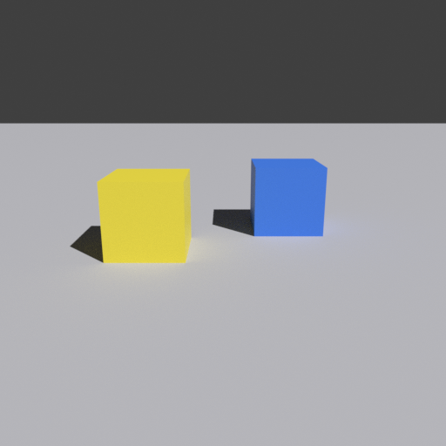
M1 V0
M1 v0 データセット：目的
最小 renderer と geometry-validation の基盤であり、最終的な科学データセットではない。
512x512 の 500 images、Blender/Cycles CPU で render。
Objects：cube、sphere、cylinder。
地面平面上に2つの target objects；distractors なし。
固定 camera；固定 lateral offset；depth/size/elevation cues は一致。
出力：RGB image、masks、bboxes、retinal size、3D positions、depth、pair relations。
v0 例：固定 side + congruent cues
v0_congruent_00000
near: yellow_cube z=4.12, h=108px
far: blue_cube z=4.88, h=89px
regime: congruent; distractors=0
主要 config：
lateral_offset = 0.7
depth_gaps = [0.5, 1.0, 1.5]
shared size multiplier = [0.9, 1.0, 1.1]

Slide 11
M1 V0
v0 が検証したこと／できなかったこと
M1 は工学的成功だったが、M3 はそれが有効な metric-probing instrument ではないことを示した。
検証済み
未検証
M3 の発見
renderer、annotations、masks、projection checks、config-driven generation
metric targets が非自明で shortcut-resistant かどうか
pipeline は正しく走るが、データセットは間違ったものを測っていた
教訓：刺激セットは画像が render されたから受理されるのではない。科学的主張に必要な invariants を出力が満たすときだけ受理される。

Slide 12
M3 監査
v0 問題1：lateral x は side label だった
target は連続的な計量座標として振る舞っていなかった。
v0 lateral position：
object A: x ≈ -0.7
object B: x ≈ +0.7
probe は連続座標を推定するのではなく left-vs-right を分類していた可能性がある。
Mask-pooled tokens は image location によって選ばれるため、選択された token set 自体が side information を持つ。
v0 における高い x R² は metric spatial representation の証拠ではない。
v0：固定 left/right placement
v0_congruent_00000
near: yellow_cube z=4.12, h=108px
far: blue_cube z=4.88, h=89px
regime: congruent; distractors=0

Slide 13
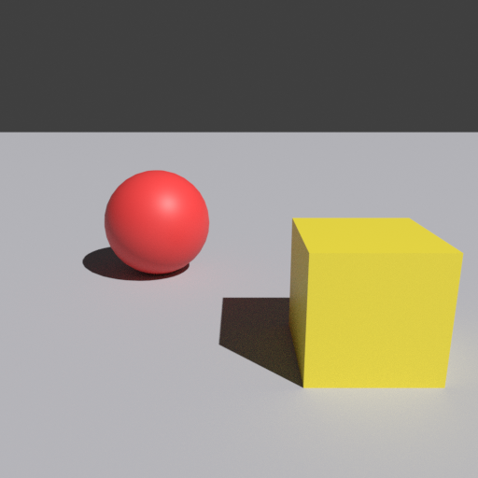
M3 監査
v0 問題2：depth z は apparent size に過度決定されていた
一致した cues が depth target を簡単にしすぎた。
pinhole camera では retinal size は physical size / depth に結びつく。
v0 は shared size multipliers を使うため、near/far apparent size は depth を強く追跡する。
その結果、VLM representations なしで image geometry から z-depth が解読可能になる。
v0：near object が明らかに大きい
M3 report の測定：
depth は size_m / retinal_size_px と相関
mask geometry だけで z を near ceiling で予測
v0_congruent_00496
near: yellow_cube z=2.66, h=183px
far: red_sphere z=4.01, h=111px
regime: congruent; distractors=0

Slide 14
M3 監査
v0 問題3：mask pooling が位置を漏洩した
測定手続き自体が、モデルの寄与前に答えを運んでしまう。
object mask
-> object location の visual tokens を選択
-> features を平均
-> probe を訓練
mask が選ぶ token indices は物体の画像内位置をすでに符号化している。
v0 では mask centroid と bbox geometry だけで x と z を非常によく予測できた。
したがって activation decodability は nuisance-feature baselines を超えるものとして報告する必要がある。
M3 v0 leak ceiling：mask geometry だけ -> x R² ≈ 0.942, z R² ≈ 0.972。
Mask-pooled activations は x/z に小さな増分しか加えなかった。

Slide 15
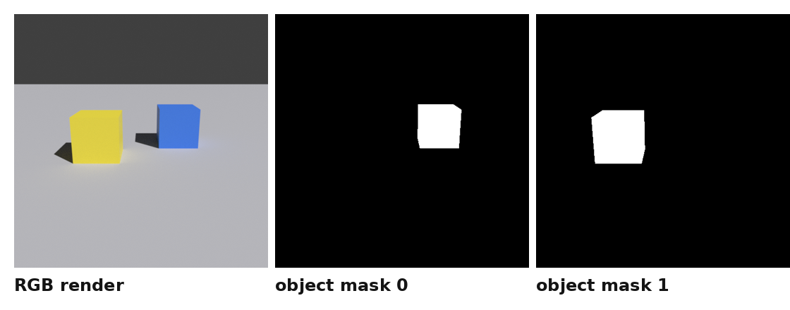
データセット
各 rendered item は PNG 以上のもの
annotation と masks は測定器の一部である。
RGB image：VLM が見るもの。
Visible object masks：target regions を定義し bboxes/areas を検証する。
Geometry annotations：3D position、camera coordinates、depth、pair relations。
Factors：regime、depth gap、category pairing、size condition、camera jitter、distractor count。
検証規則：render script が走ったかではなく、output invariant を確認する。

Slide 16
M4A
M4a の目標：妥当な測定器を構築する
刺激は計量的証拠を含む必要があるが、答えを trivial にしてはいけない。
M4a 目標：画像から識別可能な metric relations + decorrelated nuisance features + validated geometry。
識別可能
shortcut で解けない
追跡可能
画像は target variable に十分な証拠を含む必要がある。
単一の trivial feature が主要 claim を担ってはいけない。
すべての結果は config、seed、commit、annotation に結びつく。

Slide 17
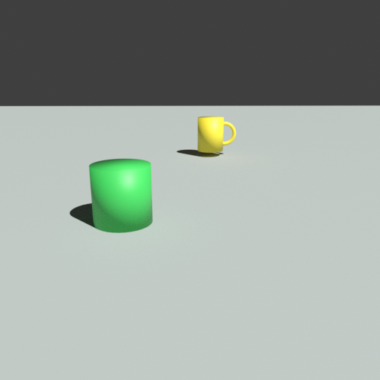
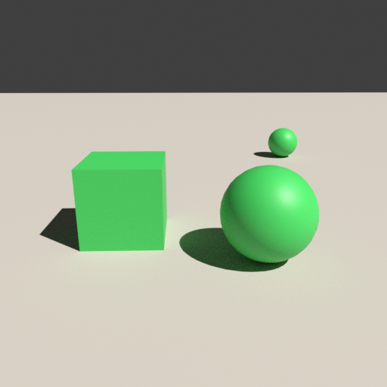
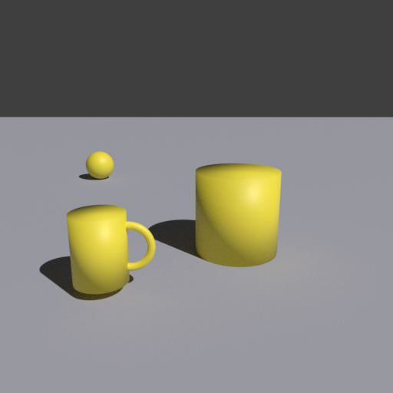
M4A
M4a は三つの regimes を使う
各 regime は異なる実験的問いに答える。
Natural-congruent：すべての cues が一致
Counterbalanced：shortcut cues を decorrelate
Conflict：cues を意図的に不一致にする
m4a_v1_natural_congruent_pilot_00000
near: green_cylinder z=4.13, h=100px
far: yellow_mug z=8.01, h=49px
regime: natural_congruent; distractors=0
m4a_v1_counterbalanced_pilot_j2_00049
near: green_sphere z=3.03, h=130px
far: green_cube z=3.50, h=133px
regime: counterbalanced; distractors=1
m4a_v1_conflict_pilot_00037
near: yellow_mug z=2.93, h=116px
far: yellow_cylinder z=3.72, h=135px
regime: conflict; distractors=1

Slide 18
M4A
Regime 1：Natural-Congruent
depth cues が一致する control/reference arm。
目的：ordinal と ratio behavior の all-cues-agree reference。
現在想定する generator：400 images。
最終 category set：cube、cylinder、mug、sphere。
Size condition：congruent；elevation condition：congruent。
0-1 distractors。
Pilot 視覚例
m4a_v1_natural_congruent_pilot_00000
near: green_cylinder z=4.13, h=100px
far: yellow_mug z=8.01, h=49px
regime: natural_congruent; distractors=0
重要な caveat：表示している pilot image は pre-final。最終 natural-congruent design は symmetric 4-set に制限される。

Slide 19
M4A
Natural-Congruent が 4-category set になった理由
六カテゴリでは pairing confounds を再導入しない限り area congruence が実現不能だった。
六カテゴリ natural-congruent：
required worst-case area ratio ≈ 1.7661
design available max ≈ 1.4737
bottle/chair が near のとき worst-case silhouette-area constraints を生む。
Per-pair floors は category pairing に realized depth ratio を予測させてしまう。
generator を symmetric 4-set に制限すると role balance を保ち、単一の uniform floor を維持できる。
採用した最終 natural-congruent generator：{cube, cylinder, mug, sphere}。
Counterbalanced と conflict は引き続き全六カテゴリを使う。

Slide 20
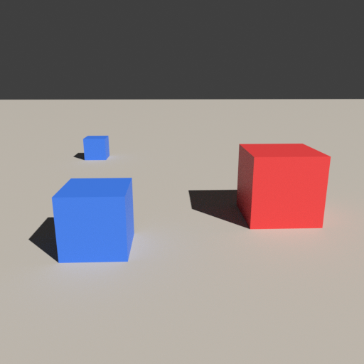
M4A
Regime 2：Counterbalanced
metric localization claims の主要 regime。
想定規模：900 images。
六カテゴリ：cube、sphere、cylinder、chair、mug、bottle。
Independent size jitter。
Counterbalanced elevation cue。
0-2 distractors。
Far object が near と同じくらい大きく見える
depth gap があっても retinal size は等しい
m4a_v1_counterbalanced_pilot_j2_00049
near: green_sphere z=3.03, h=130px
far: green_cube z=3.50, h=133px
regime: counterbalanced; distractors=1
m4a_v1_counterbalanced_pilot_j2_00020
near: blue_cube z=2.88, h=120px
far: red_cube z=3.55, h=120px
regime: counterbalanced; distractors=1
問い：単純な cues が一致しないとき、モデルは depth を表現できるか？

Slide 21
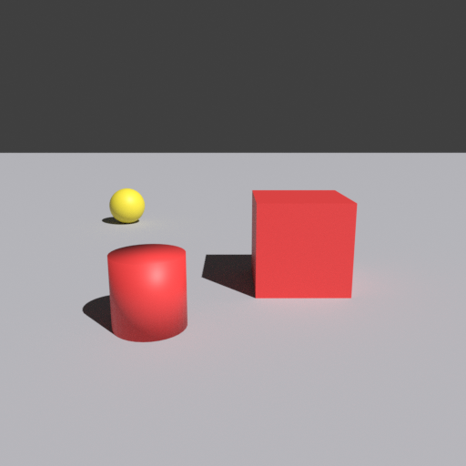
M4A
Regime 3：Conflict
Cue-integration analysis：true depth 対 apparent size。
想定規模：900 images。
六カテゴリ。
Near size multiplier：0.78-0.94。
Far size multiplier：1.12-1.30。
Far object は同じかより大きく見える可能性がある。
Far object が大きく見える
Far cube の retinal height が大きい
m4a_v1_conflict_pilot_00037
near: yellow_mug z=2.93, h=116px
far: yellow_cylinder z=3.72, h=135px
regime: conflict; distractors=1
m4a_v1_conflict_pilot_00030
near: red_cylinder z=3.25, h=108px
far: red_cube z=4.14, h=119px
regime: conflict; distractors=1
問い：モデルはどの cue に従うのか？

Slide 22
M4A
主要 config factors が視覚的に何をするか
各設定は、答えを運びうる cue を操作する。
depth_gaps
target objects が深度方向にどれだけ離れているか
near/far 判断の難しさ
lateral_range
targets が画像内で左右にどれだけ離れて見えるか
side label ではなく連続位置
camera jitter
視点高さ、平行移動、pitch、yaw
固定 image-position mapping を崩す
size_condition
near/far の physical size 関係
apparent-size cue を制御
elevation_condition
垂直方向の画像位置関係
ground-plane depth cue を制御
distractors
追加の非 target objects
object-specific reference/binding を検証

Slide 23
M4A
Depth Gap と Lateral Range
M4a はカテゴリ的に見える変数を graded variables に変える。
v0：
lateral_offset = 0.7
depth_gaps = [0.5, 1.0, 1.5]
M4a：
lateral_range = [0.3, 0.85]
depth_gaps = [0.45, ..., 1.95]
v0 x は left/right classification のように振る舞った。
v0 depth cues は一致しすぎて簡単すぎた。
M4a は graded lateral positions をサンプリングする。
Depth gaps は易しい例から難しい例までを含む。

Slide 24
M4A
Camera Jitter
同じ 3D relation が常に同じ 2D pattern に写ってはいけない。
height: ±0.16 m
pos_x: ±0.3 m
pos_y: ±0.2 m
pitch: ±3°
yaw: ±4°
固定 camera は image location を world location の強い proxy にする。
Jitter は 2D position と 3D target の直接 mapping を弱める。
これは lateral-position probes で特に重要。
設計上の tension：強い camera motion は decorrelation を改善するが、clean placement を難しくする。そのため placement margins と validation が load-bearing である。

Slide 25
M4A
Size Condition
apparent-size shortcut に対する最も直接的な操作。
congruent
independent_jitter
conflict_far_larger
Near は通常大きく見える；all-cues-agree control。
Physical size が depth と独立に変化する；主要 regime。
Far object を意図的に大きくする；cue conflict。
M3 の教訓：この操作がないと、z-depth は model representation ではなく retinal size から読めてしまう。

Slide 26
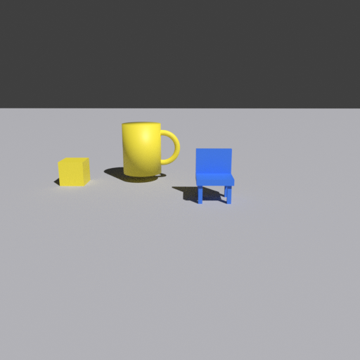
M4A
Distractors、Lighting、Background
Nuisance variation はデータセットが二物体だけの toy world になるのを防ぐ。
Distractors は、単に二物体 layout を解くのではなく、正しい object reference を結合することを要求する。
Ground colors と sun energy/direction の変化は固定 render artifacts を減らす。
最終的な nuisance coverage はまだ M4a gate の一部であり、texture families、renderer seeds、render/AA settings は open decisions である。
Counterbalanced + distractor
m4a_v1_counterbalanced_pilot_j2_00005
near: blue_chair z=4.73, h=79px
far: yellow_mug z=5.77, h=78px
regime: counterbalanced; distractors=1

Slide 27
M4A
R 問題
R は natural-congruent の depth-ratio safety factor である。
R = minimum required far_depth / near_depth
worst-case category、size、depth、camera settings の下でも natural-congruent size cues を有効に保つための値
Near object は幾何的に近いだけでなく、projected size/area cues によっても支持される必要がある。
一部の far categories は一部の near categories より大きな silhouettes を持ちうる。
したがって ratio floor は平均ではなく worst-case extrema から導く必要がある。
直感：near mug と far cube の場合、far object が十分遠くないと「near looks larger」を破る可能性がある。

Slide 28
M4A
現在の R 状態
最新の cumulative ledger は R を引き上げ、未 ratified のままにした。
pass 0: R = 1.2072
pass 1: R = 1.2060
pass 2: R = 1.2026
cumulative union: R = 1.2092
Per-pass R が下がったように見えたのは、non-nested grids が以前の extrema を忘れたため。
全 extrema を union すると、より高い lower bound が現れた。
Violations は near-depth band の深い端、minimum multiplier、maximum pitch に集中する。
次の pass では union range ではなく role-specific depth range ごとに grid すべきである。
状態：R は未 ratified。full battery render や M4b extraction はまだこれを使ってはいけない。

Slide 29
M4A
M4a の現在の実験設定
gate-scale configs は定義済みだが、battery はまだ finalized ではない。
natural-congruent
N = 400
4 categories
size: congruent
elevation: congruent
distractors: 0-1
role: control/reference
counterbalanced
N = 900
6 categories
size: independent jitter
elevation: counterbalanced
distractors: 0-2
role: primary localization
conflict
N = 900
6 categories
far object larger
elevation: congruent
distractors: 0-1
role: cue integration
共通：512x512、Cycles CPU、camera jitter、lateral range [0.3, 0.85]、depth gaps up to 1.95、target margins。

Slide 30
状態
M4a acceptance 前に残る未解決事項
これらは blocking items であり、見た目の整理ではない。
R ratification：pass 3 role-specific depth refinement と新しい targeted verification。
Gate-scale render：full configured dataset は accepted battery としてまだ render されていない。
Determinism：final outputs には byte-compare verification がまだ必要。
Image-identifiability gate：final battery は held-out-factor checks を通過する必要がある。
Nuisance coverage：texture families、lighting families、renderer seeds、render settings は open gate decisions。
Human/contact-sheet inspection：ordinal sanity には有用だが calibrated metric validity には不十分。
M4b はロック中：M4a 通過まで activation cache、five-stage extraction、lm_ans readout は行わない。
規則：pipeline が走った事実ではなく output を検証する。

Slide 31
状態
なぜこれは過剰工学ではないのか
これまでの重大な失敗はすべて、green pipeline が間違った科学的対象を生成したケースだった。
v0 x
v0 z
metric x に見えたが、ほぼ side label だった
depth decoding に見えたが、apparent-size shortcut だった
mask pooling
metadata
representation に見えたが、selected token location が position を漏洩した
再現可能に見えたが、dirty-tree provenance は偽だった
データセットこそが実験である。これが間違っていれば、後の probing と intervention 結果は解釈不能になる。

Slide 32
まとめ
M1 は制御された幾何を render できることを示した。
M3 は最初の rendered set が有効な metric-probing instrument ではないことを示した。
M4a は、M5/M6 が計量空間情報の符号化・結合・使用位置を問えるようにデータセットを再設計する。
貢献は、rendered images を検証済みの測定器に変えることにかかっている。
Pilot examples は説明用のみ；final M4a battery は R ratification と gate-scale validation を待っている。

